Slide 1
網頁程式期末專案
00657020劉丞哲 00657017陳博凱

Slide 2
架構
首頁
開始遊戲
繼續遊戲
cheat
取名
說明
選擇角色
遊戲
遊戲1
遊戲2
遊戲3
隱藏關卡
結束
成功
失敗

Slide 3
作品特色
參考經典的神奇寶貝對戰系統，以我們身旁的同學為題材，
利用轉學為主題製作一個遊戲，並且加入一些其他類型遊戲
出現過的類似彩蛋的東西

Slide 4
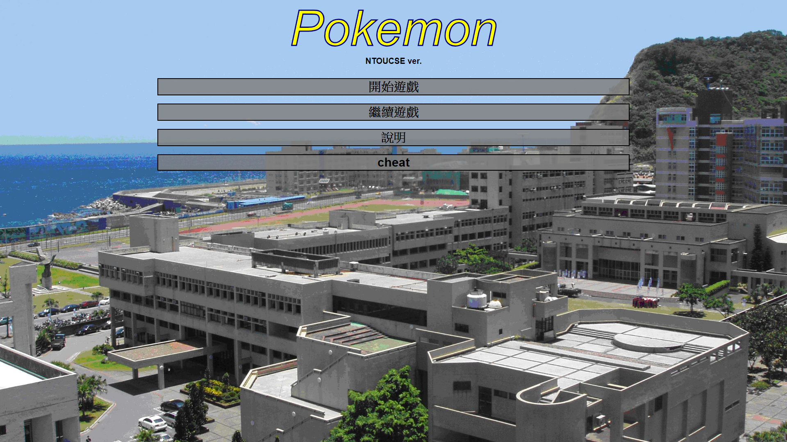
首頁

Slide 5
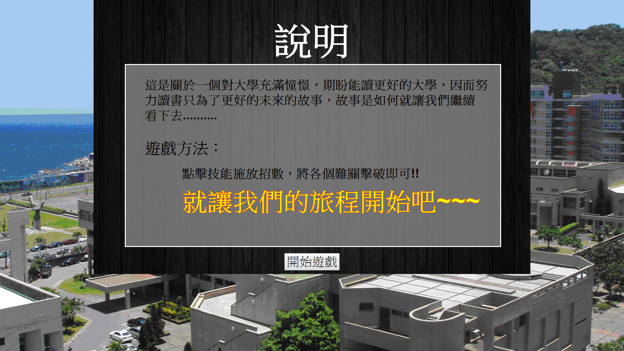
說明

Slide 6
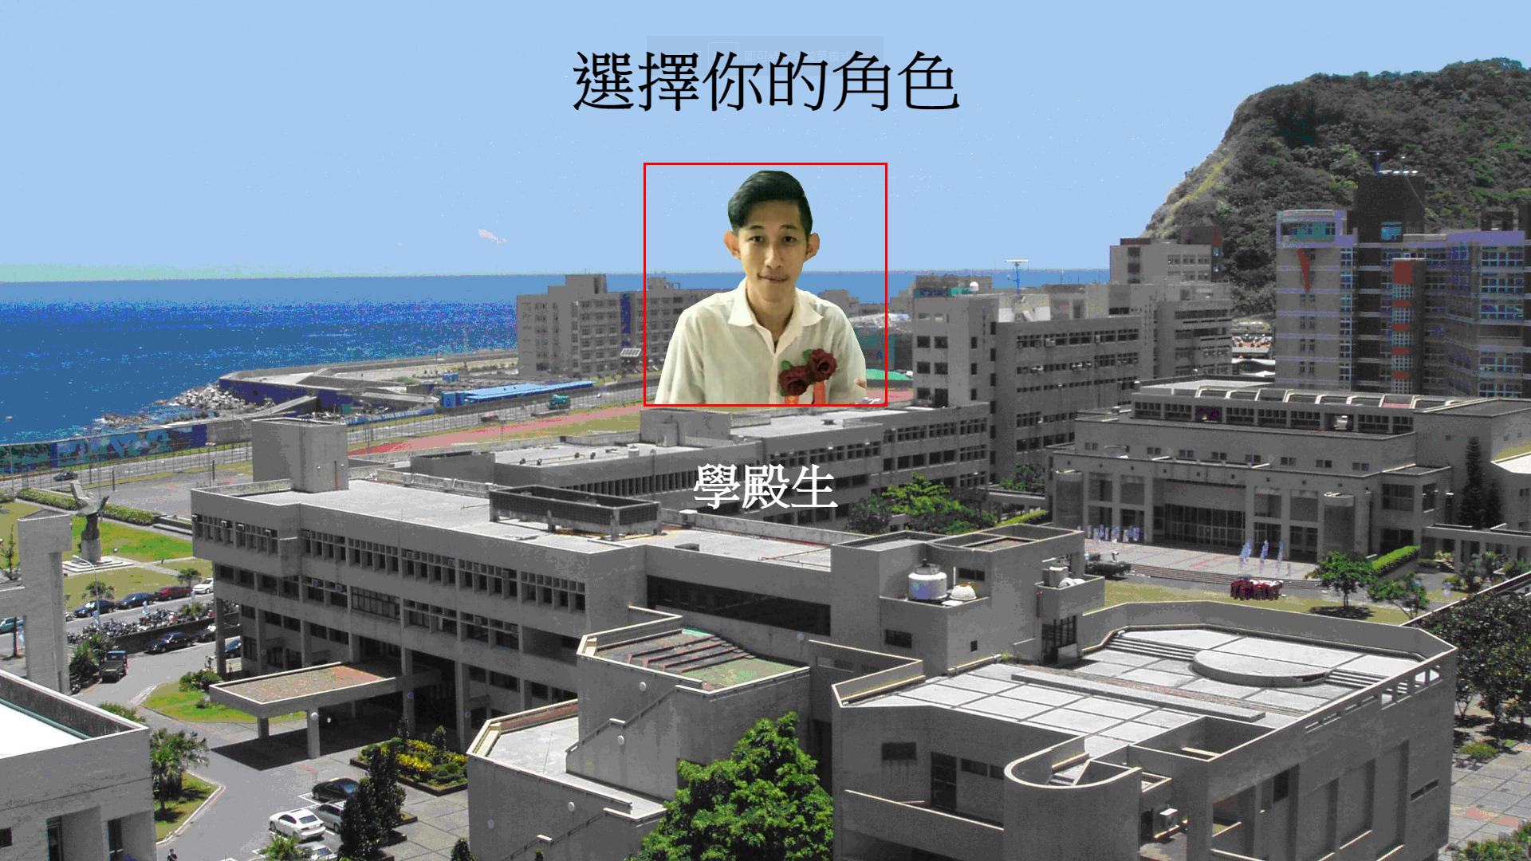
選擇角色

Slide 7
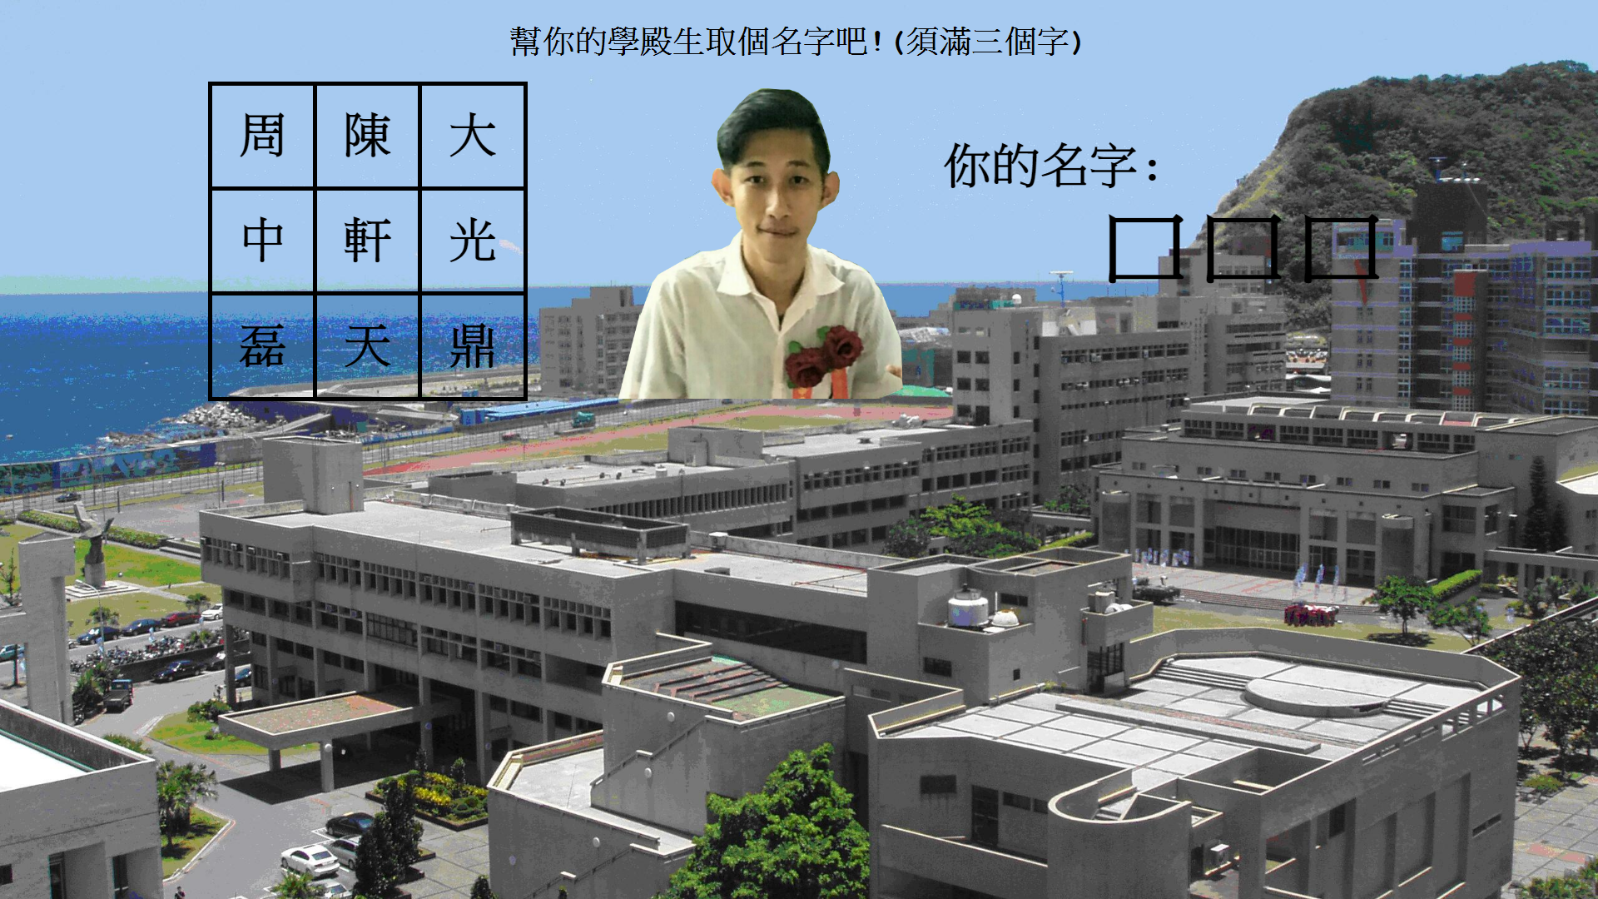
取名

Slide 8
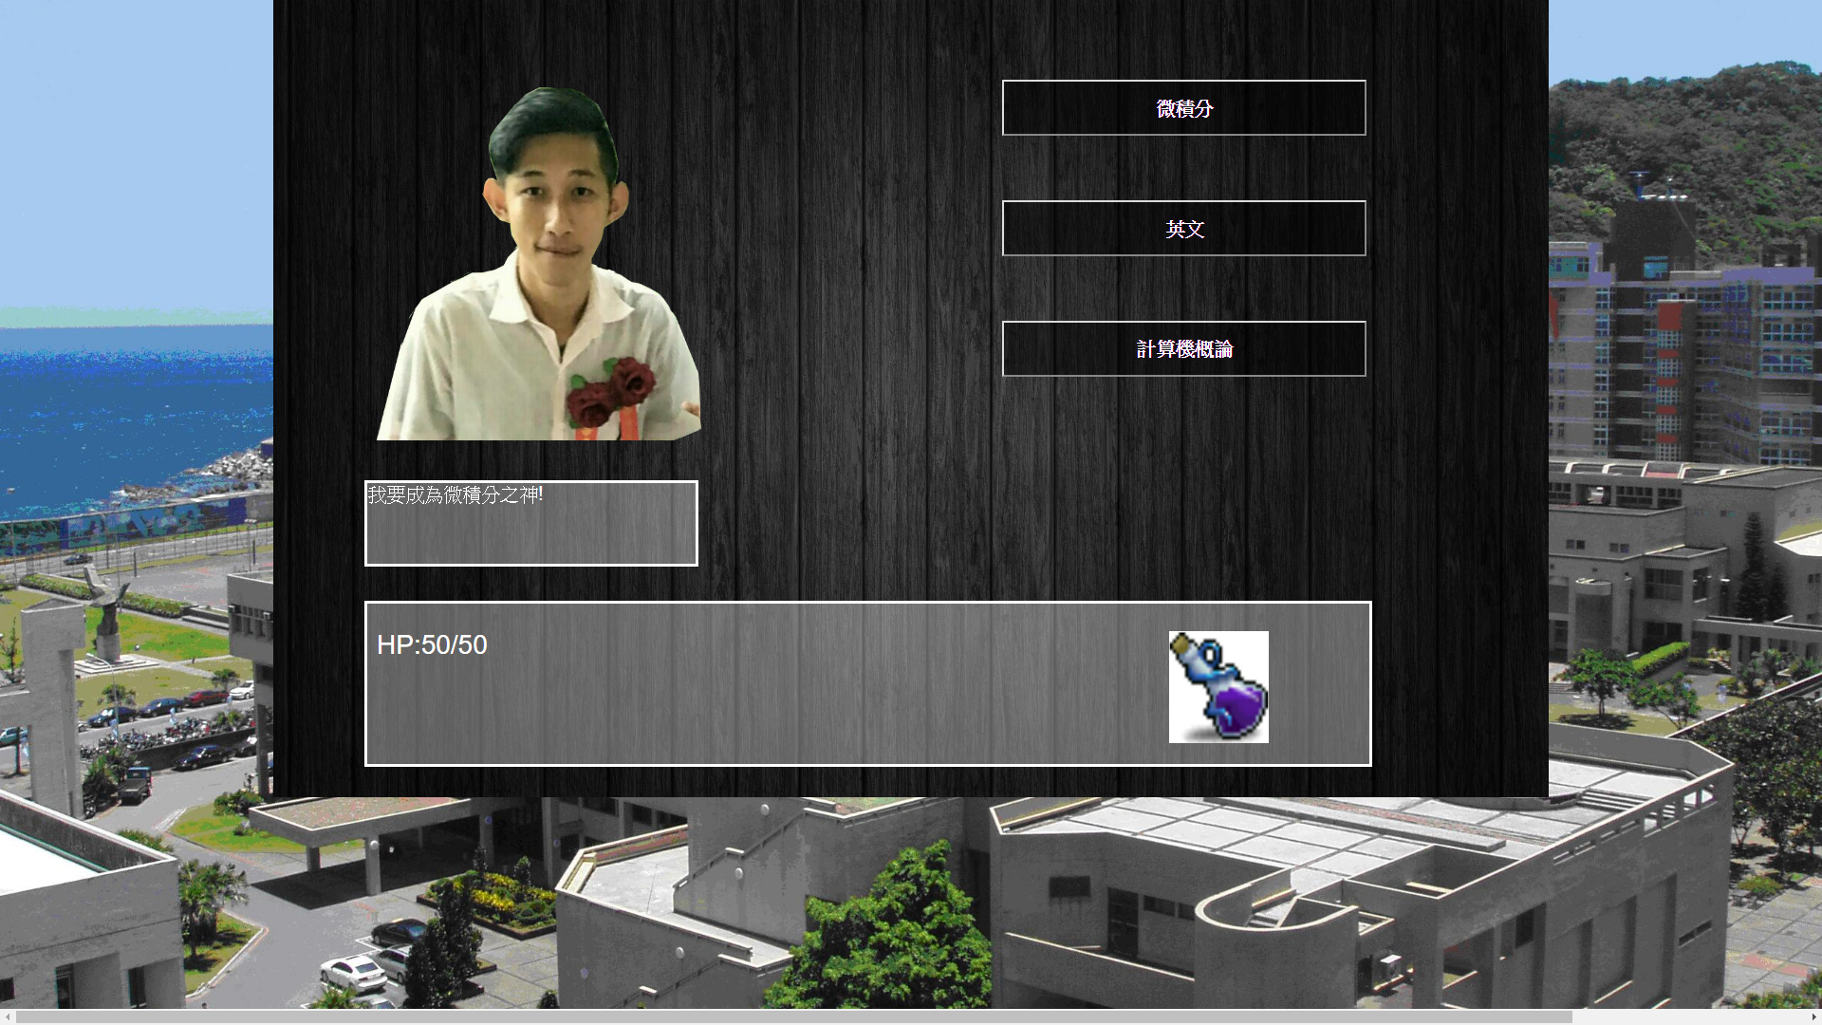
遊戲

Slide 9
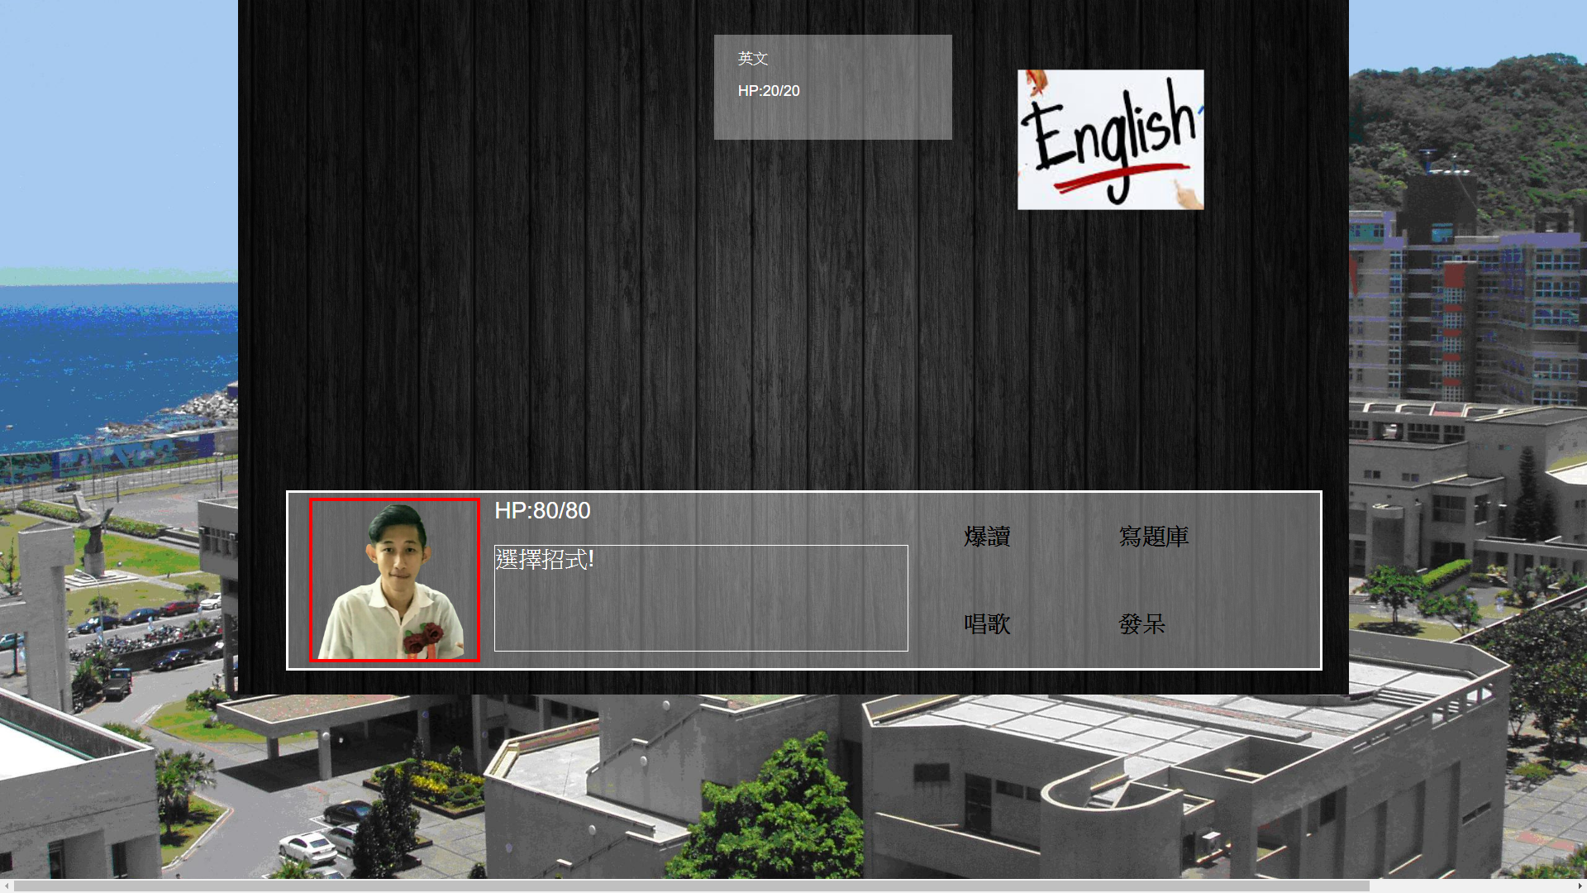
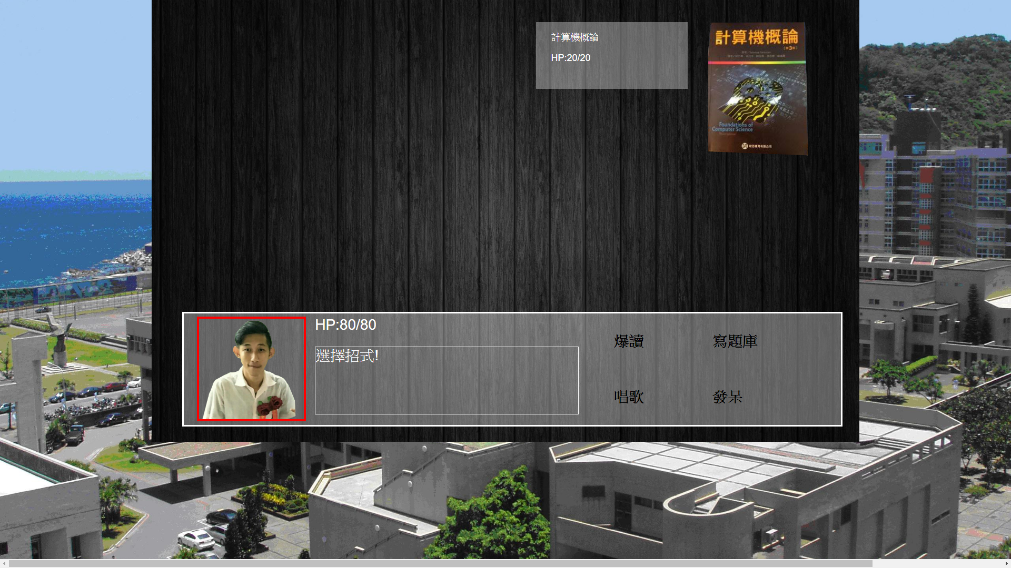
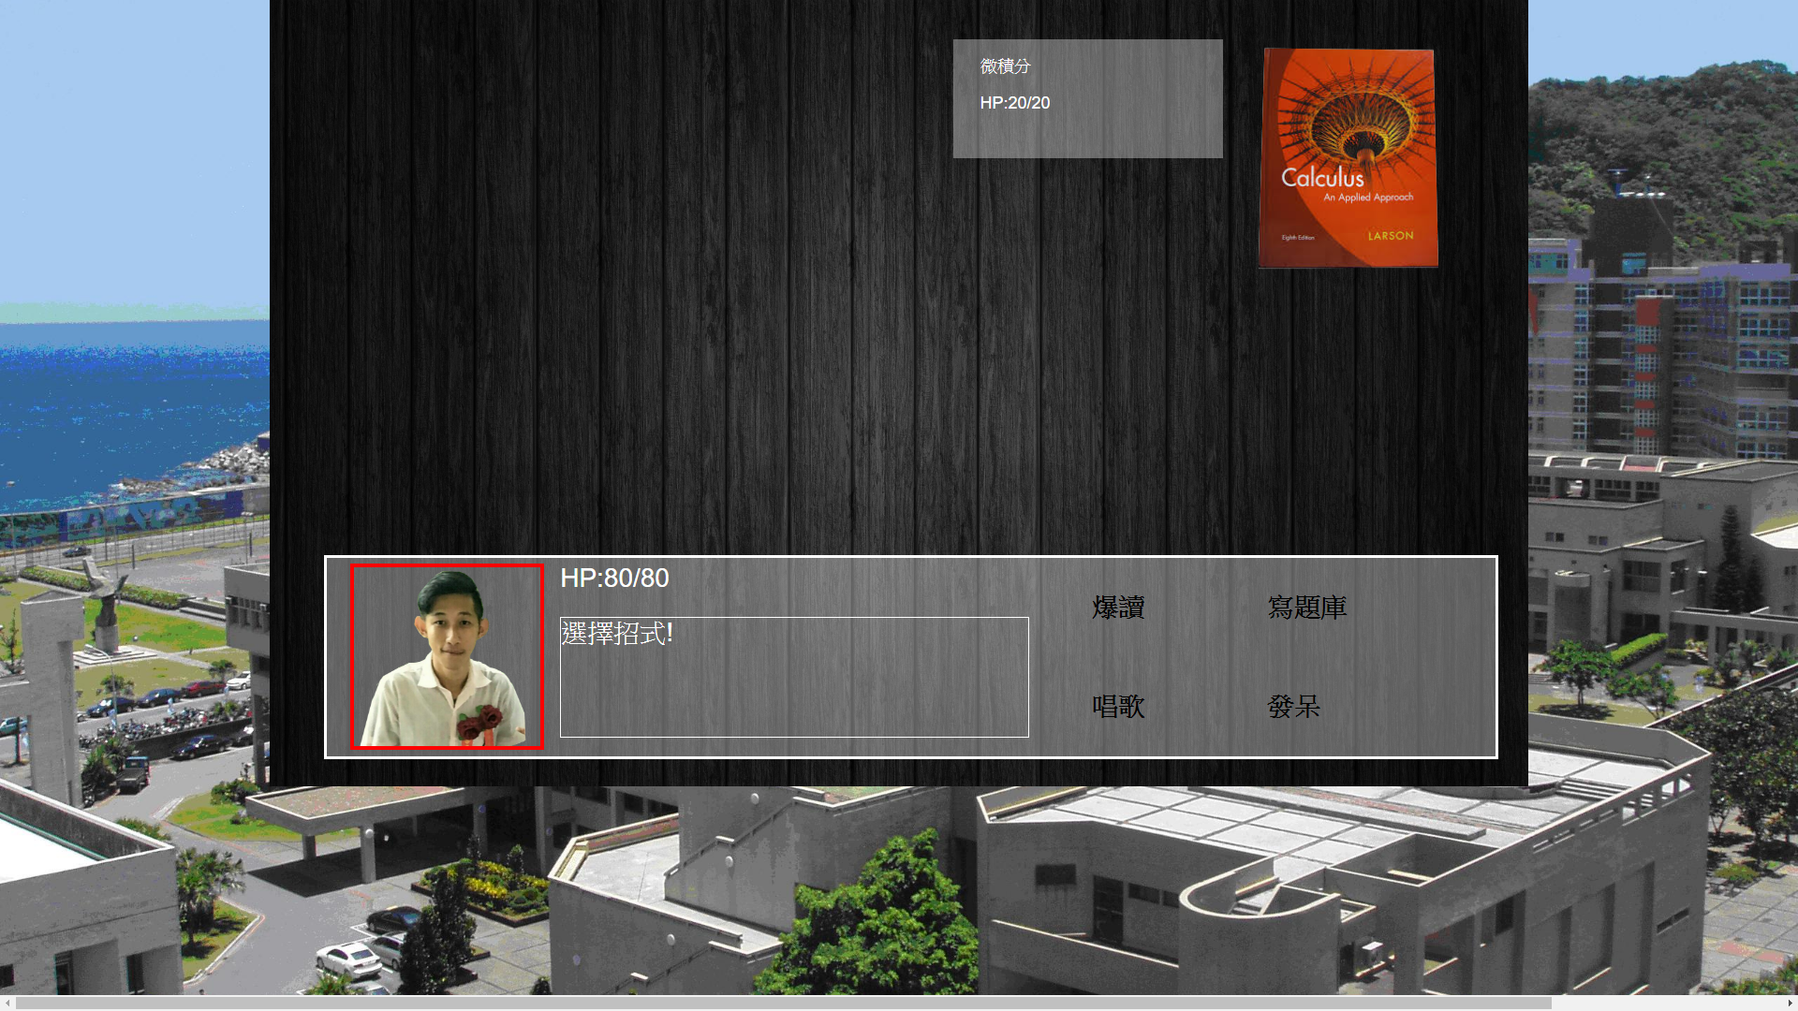
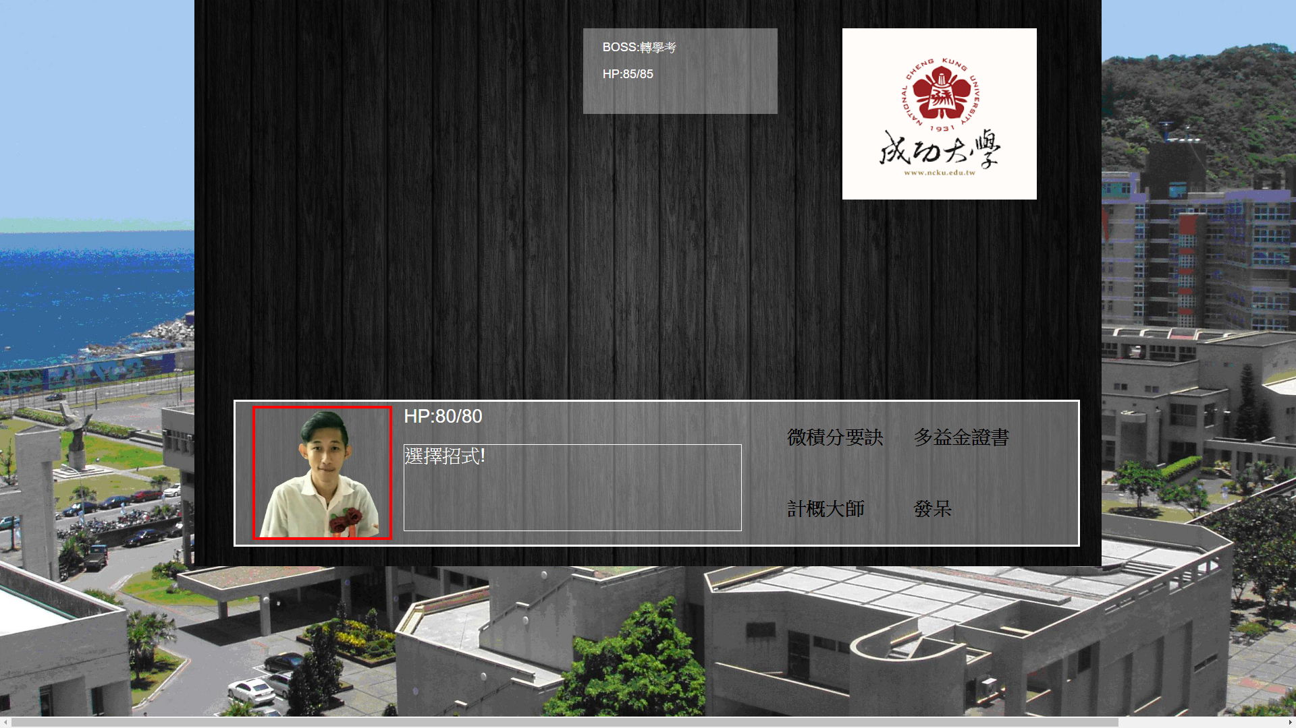
遊戲畫面

Slide 10
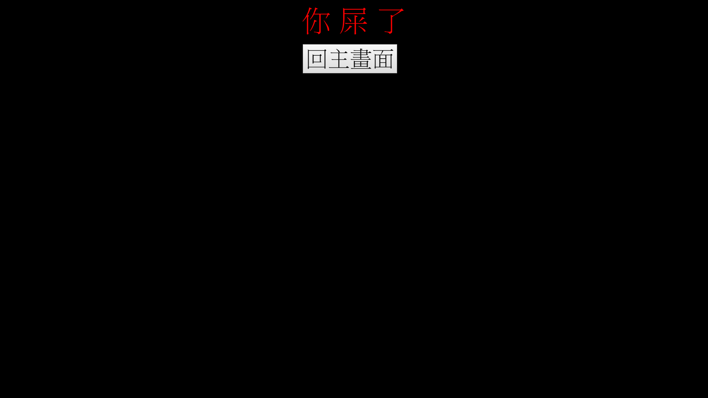
失敗

Slide 11
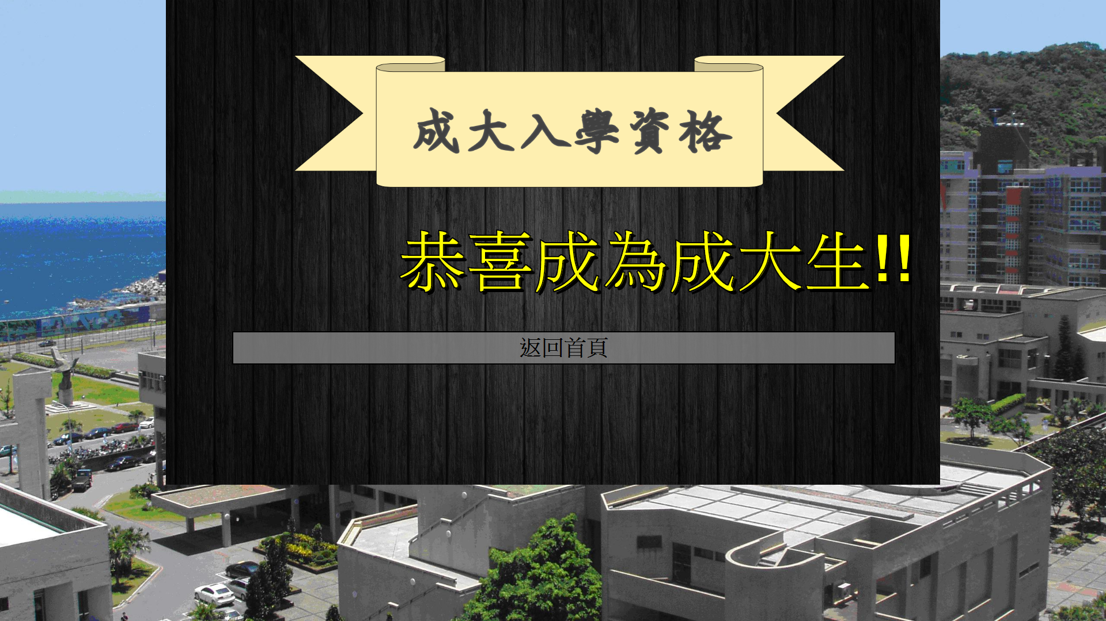
成功

Slide 12
分工
劉丞哲:整體架構、設計
陳博凱:修飾、些許頁面設計、PPT

